Slide 1
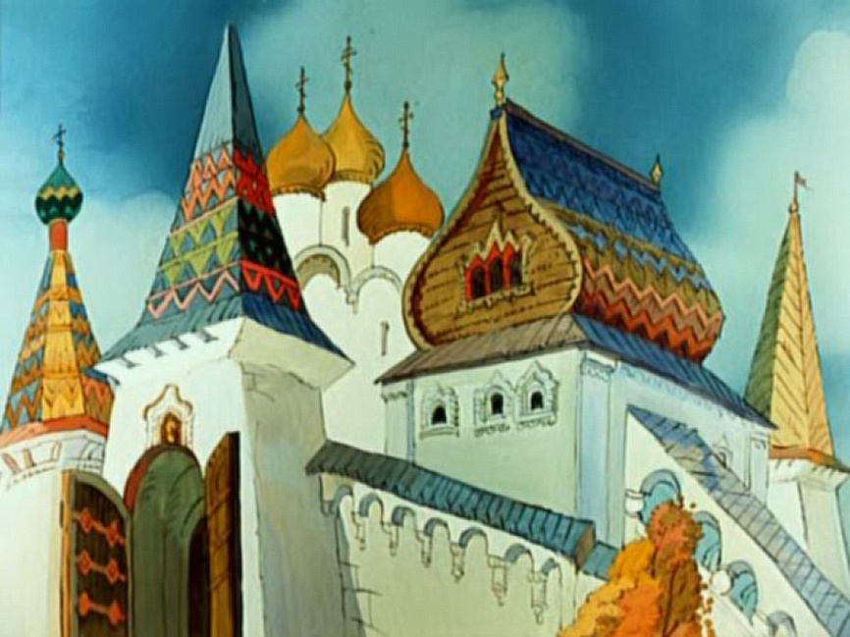
В некотором царстве, в некотором государстве
Учитель:
Речкалова О.Н.

Slide 2
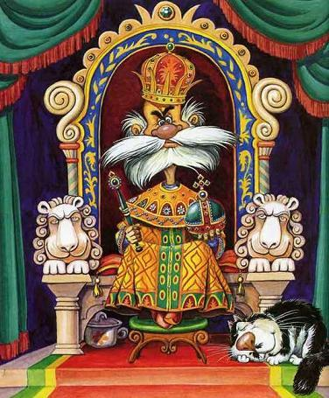
Царь
1
указ
Требуются смельчаки для похода в тридесятое царство на выручку
Ивана – царевича.

Slide 3
«Багаж знаний»
Первую в школе все изучают,
Ну а второй из двустволки стреляют.
Третью исполнят вам два барабана
Иль каблуки отобьют ее рьяно.
Дробь поменьше - и считать полегче.
Если знаменатель,
А за ним числитель
Разделить на общий их делитель,
Дробь мы ……,
Счёт мы упростили.
Каждый может за версту
Видеть дробную черту.
Над чертой - числитель, знайте,
Под чертою - знаменатель.
Дробь такую непременно
Надо звать …
Если дроби нам такие две даны,
У которых знаменатели равны,
Больше будет та, бесспорно,
Числитель …..у которой.

Slide 4
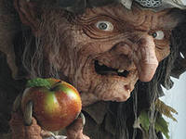
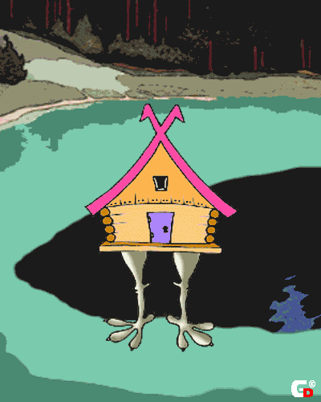

Slide 5
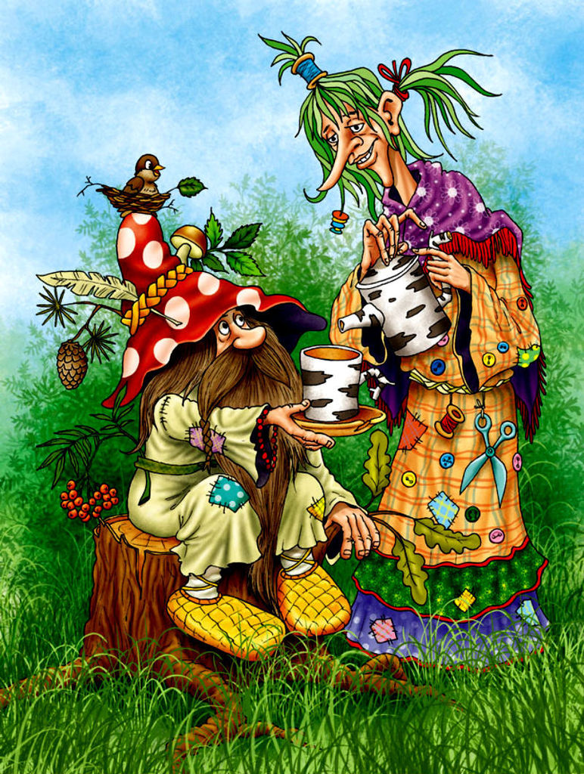

Slide 6
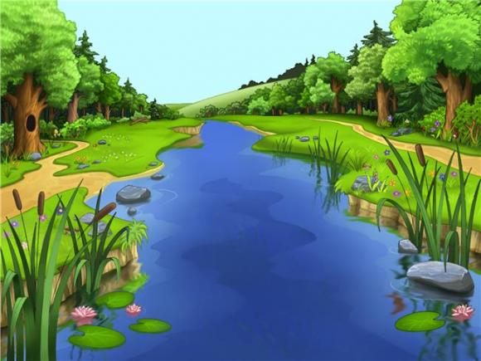
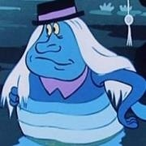

Slide 7
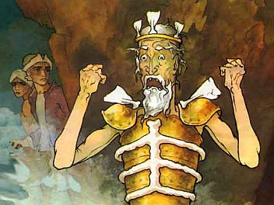
ПРЕПЯТСТВИЕ№2
(ЗАДАНИЕ ГРУППАМ)
Выполнить задания без закрашивания частей прямоугольника:
а) $\frac{2 }{3 }$ + $\frac{3}{8 }$;
б) $\frac{5}{6}$+ $\frac{1}{9}$.

Slide 8
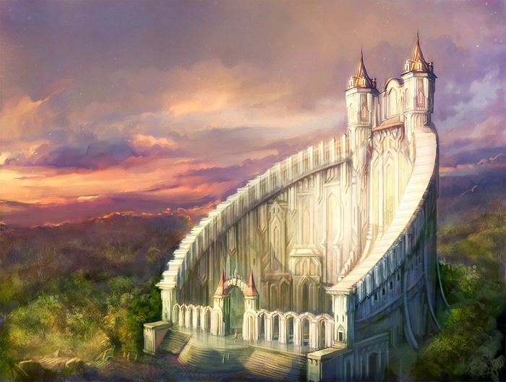
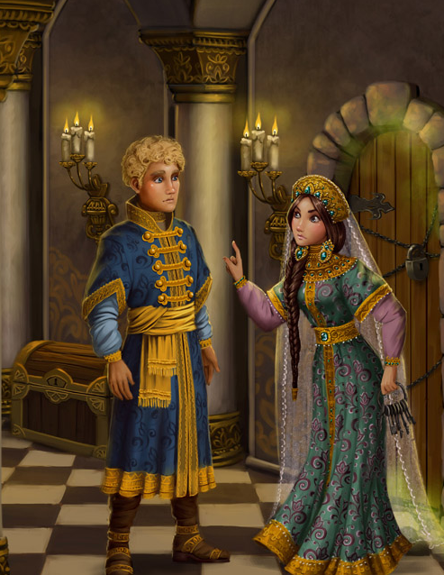

Slide 9
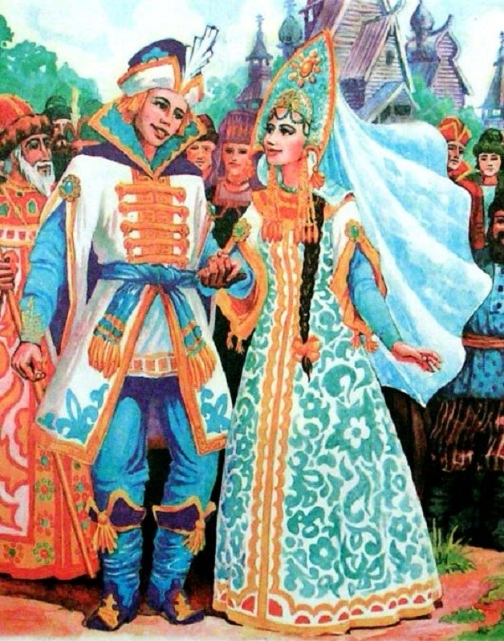
В первый день Иван-царевич проскакал с Еленой Прекрасной $\frac{7}{12}$ всего пути, а во второй день - $\frac{4}{15}$ всего пути. Какую часть пути преодолел Иван-Царевич за два дня?

Slide 10
Подведение итогов
«5» – 15-16 баллов
«4» – 12-14 баллов
«3» – 9-11 баллов

Slide 11
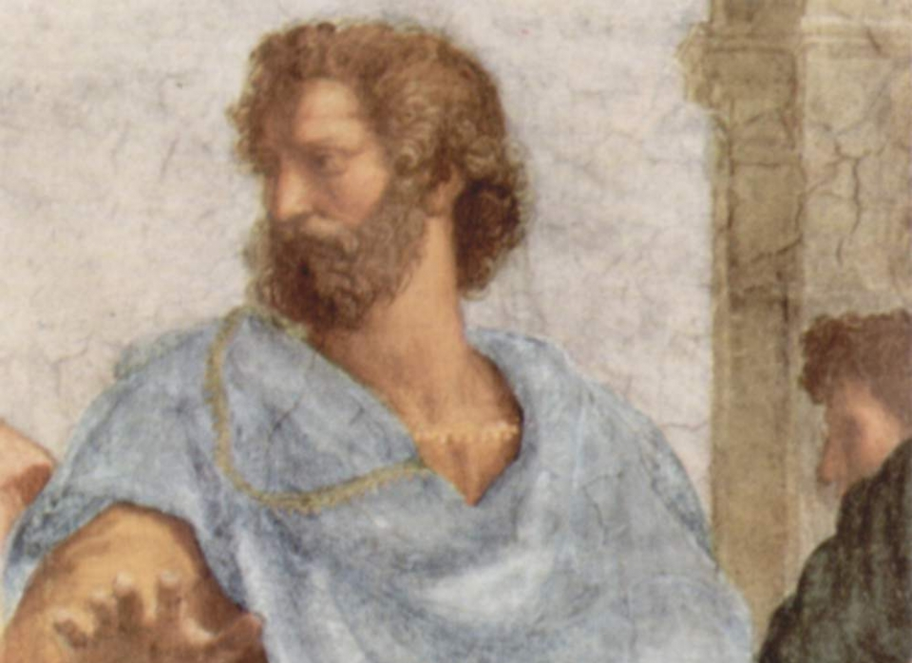
«Ум заключается не только в знаниях, но и в умении применять знания на деле»
(Аристотель)

